Slide 1



Michel dos Santos Kuguio
Formado em Analise e Desenvolvimento de Sistemas pela FATEC - RP
Desenvolvedor FullStack na Luizalabs
linkedin

Slide 2
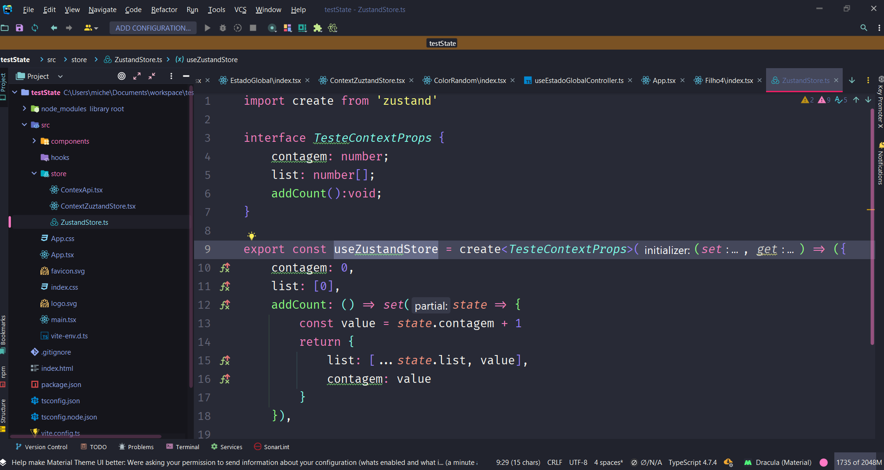
Gerenciamento de estado Global
Context Api vs Lib dedicada

Slide 3
Objetivo
Mostrar diferenca do comportamento Context Api vs Lib dedicada
O Porque uma lib dedicada costuma ser melhor que o Context Api
Quando é interessante usar o Context Api

Slide 4
Estado
Oque é o estado?
Estados
é um dado que varia no tempo.
Ciclo de vida
Como o React se comporta com alteracao do estado?
Renderização
Inicia novo processo de renderizacao e processamento do compomente

Slide 5
Problema
Estados
Ultimo ID
add item
Lista
Estados
Item
Ciclo de vida
Item
Renderização

Slide 6
Estado Global
ESTADO
COMPONENTE 1
COMPONENTE 2

Slide 7
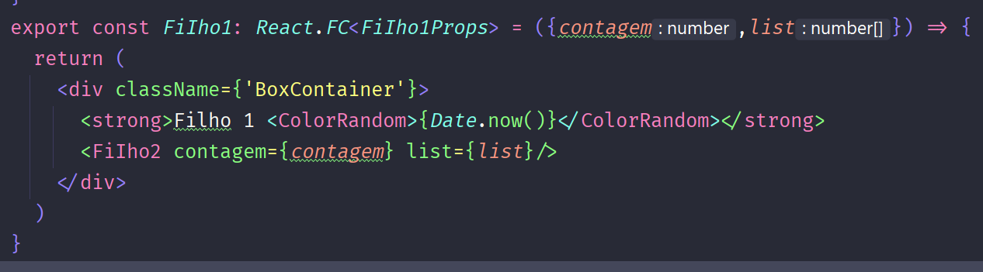
Props
Pai
Estado
Filho
Propriedade

Slide 8
Contexto / Lib dedicada
Context Api
Zustand
Provider
STORE
ESTADO
ESTADO
Contexto
COMPONENTE 1
COMPONENTE 2
COMPONENTE 1
COMPONENTE 2

Slide 9

GIT

